Slide 1
MAGNETISMO

Slide 2
IMANES
Son cuerpos que poseen la propiedad de atraer el hierro.
TIPOS DE IMANES
Imanes Naturales: Son minerales de Hierro (Magnetita) que se encuentran en la naturaleza.
Imanes Artificiales: Son piezas de Hierro que adquieren propiedades magnéticas.
a) Imanes temporales:Son todos los constituidos por Hierro dulce ( aleación
Hierro-Carbono con menos de 0,2% de Carbono), que pierde sus
propiedades magnéticas cuando cesa la causa imanadora.
b) Imanes permanentes:Son todos constituidos por Acero(aleación Hierro-
Carbono, del 0,2% al 1,7% de Carbono), que conservan sus propiedades
magnéticas cuando cesa la causa imanadora.

Slide 3
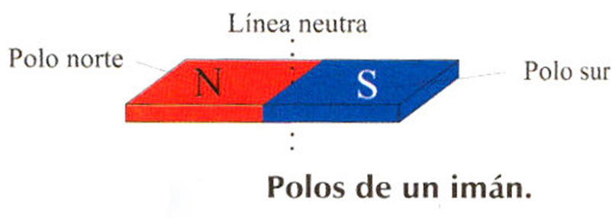
POLOS Y LINEA NEUTRA DE UN IMAN
La propiedad que poseen los imanes en sus extremos de atraer al Hierro se presenta de forma más intensa en sus extremos, que se llama Polos. Cada imán tiene un Polo Norte y un Polo Sur. El centro de un imán se denomina zona o línea neutra. En la línea neutra son nulos los efectos magnéticos.

Slide 4
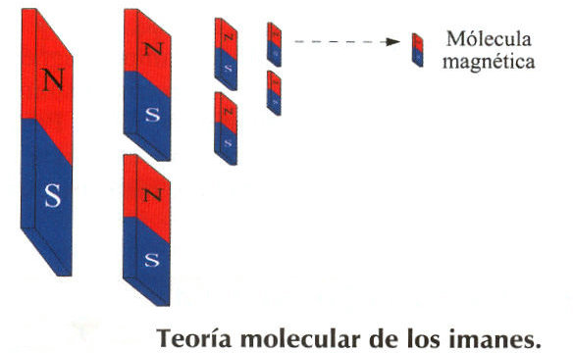
TEORIA MOLECULAR: Sí cortamos un imán en dos partes, se obtienen dos imanes completos, reiterando este proceso podemos obtener una Molécula Magnética. Esta teoría nos sirve para comprender fenómenos mas complejos

Slide 5
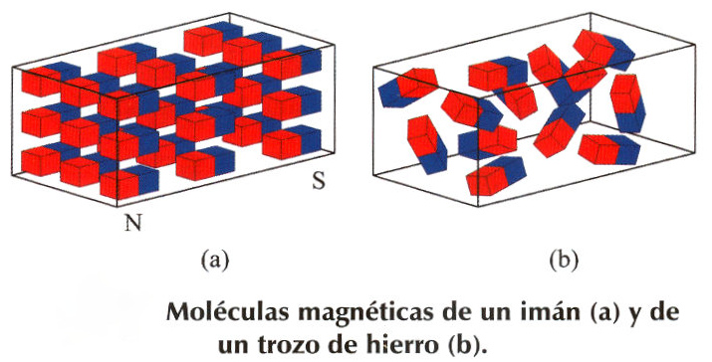
En un imán hay rozamiento entre las moléculas que impide vuelvan a su estado inicial una vez orientados(a), en un trozo de hierro dulce se orientan bajo la acción de un campo magnético externo(b). Los golpes y la temperatura afectan a la estructura molecular del imán.

Slide 6
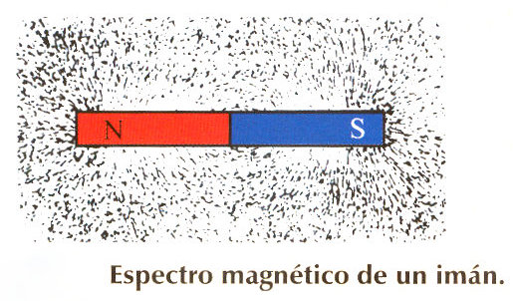
CAMPO MAGNETICO
Es la región del espacio próximo al imán, donde se hacen sensibles las fuerzas o acciones magnéticas. Para tener una idea, se realiza un experimento con limaduras de hierro.

Slide 7
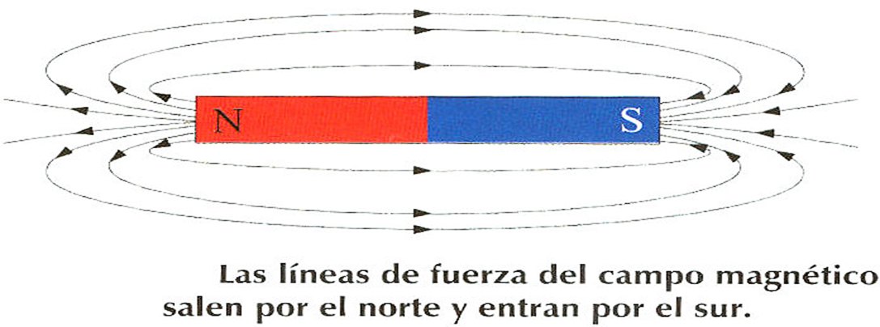
CAMPO MAGNETICO DE UN IMAN Se puede dibujar líneas que salen del polo Norte recorren el espacio e ingresan al polo Sur, el sentido es de Norte a Sur

Slide 8
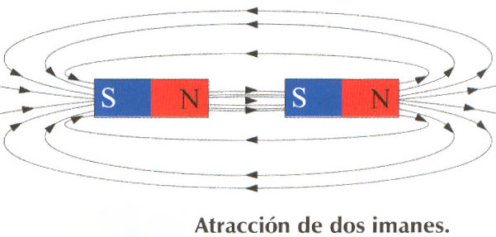
Si se acercan imanes por sus polos opuestos estos se atraen y las líneas de campo se suman.

Slide 9
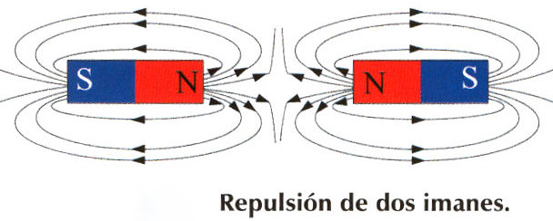
Si se acercan imanes por sus polos coincidentes estos se repelen y las líneas de campo se dispersan por acción de la repulsión.

Slide 10
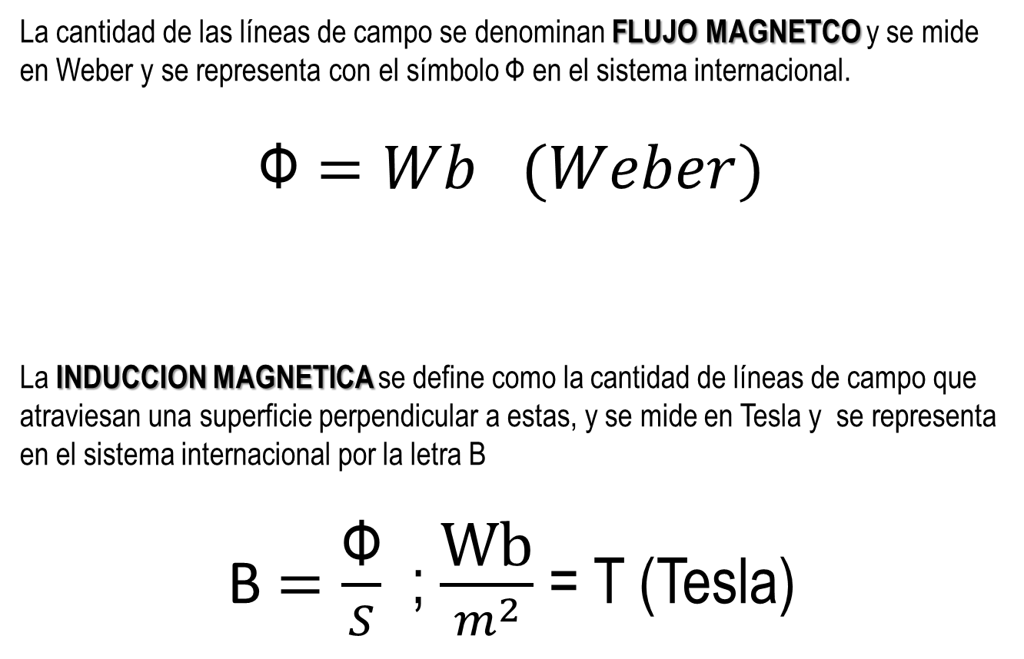
La cantidad de las líneas de campo se denominan FLUJO MAGNETCO y se mide en Weber y se representa con el símbolo Ф en el sistema internacional.
$$\text{Ф}=Wb (Weber)$$
La INDUCCION MAGNETICA se define como la cantidad de líneas de campo que atraviesan una superficie perpendicular a estas, y se mide en Tesla y se representa en el sistema internacional por la letra B
B $=\frac{\text{Ф}}{S}$ ; $\frac{\text{Wb}}{m^{2}}$ = T (Tesla)

Slide 11
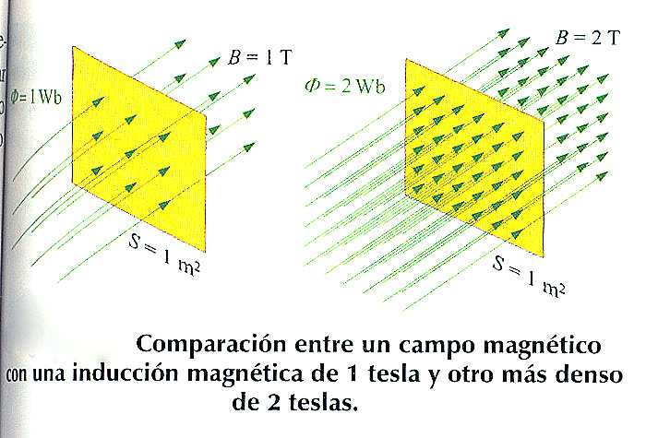

Slide 12
ELECTROMAGNETISMO

Slide 13
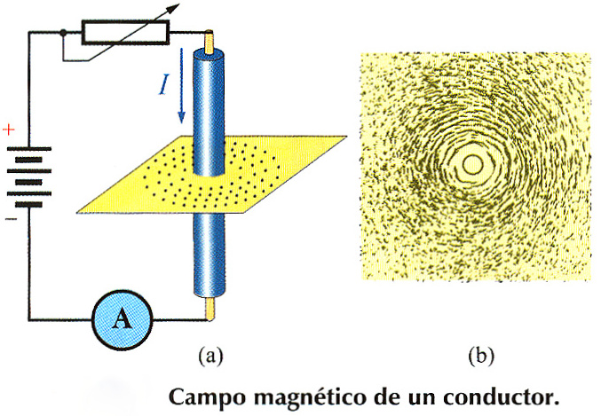
Se hace circular una corriente eléctrica por un conductor rectilíneo y se observa que las limaduras de hierro se orientan siguiendo un patrón circular.

Slide 14
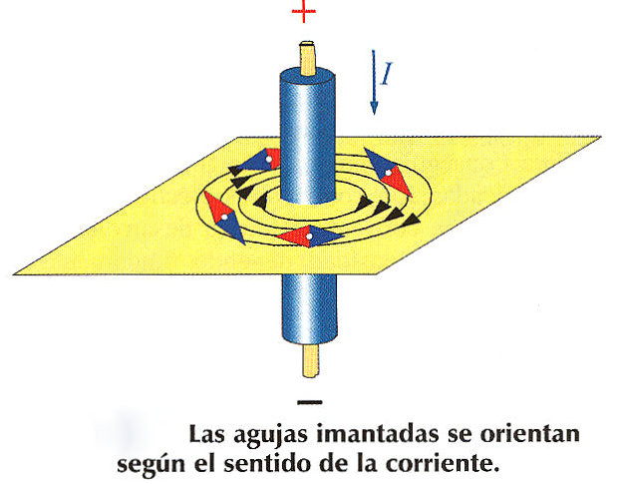
Si se depositan sobre el plano perpendicular, agujas imantadas estas se orientan siguiendo la línea concéntrica del campo, es decir se alinea, si se cambia de sentido el sentido de la corriente se invierte el sentido de orientación de las agujas imantadas

Slide 15
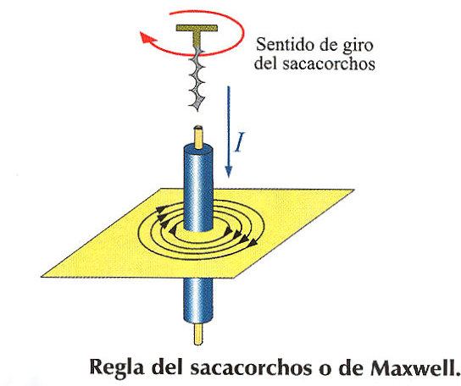
El sentido de las líneas de fuerza se las determina mediante la aplicación de la regla del sacacorchos o de Maxwell e indica que el giro de las líneas es el que seguiría un sacacorchos que avanzo el mismo sentido de circulación de la corriente.

Slide 16
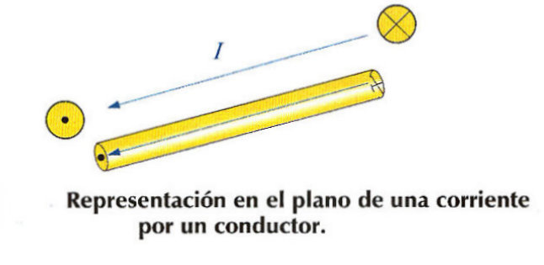
El sentido de la corriente en un conductor que atraviesa el plano de análisis se lo representa mediante un punto para indicar que sale del papel o un aspa para aquellas que son entrantes al papel, similar a una flecha.

Slide 17
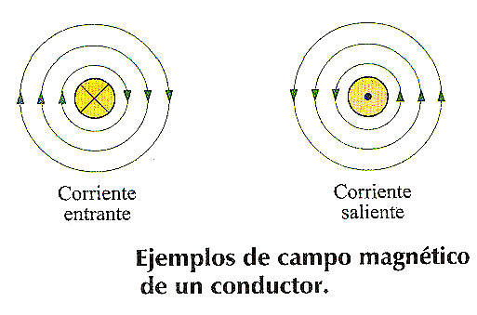
Según sea entrante la corriente al plano de análisis o saliente del mismo se representan los sentidos de las líneas de campo mediante la aplicación de la regla del sacacorchos.

Slide 18
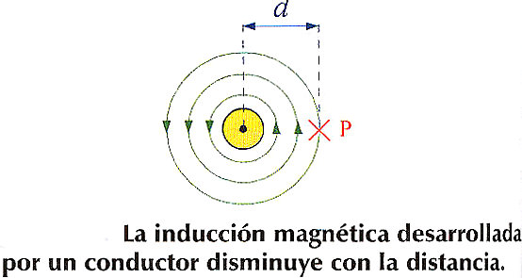
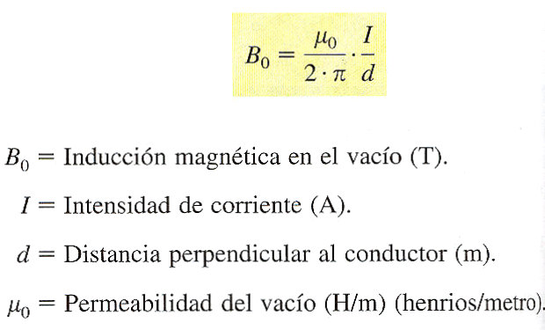

Slide 19
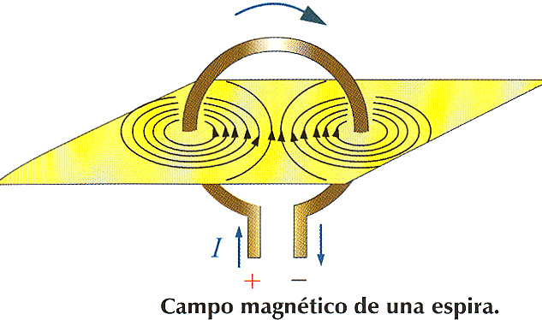
Si se conforma una bobina, se observa que el campo magnético adopta la forma mostrada en la figura el sentido se obtiene aplicando la regla del sacacorchos.

Slide 20
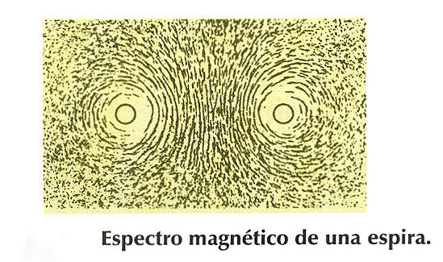
Si además se depositan limaduras de hierro sobre el plano de análisis se observa una distribución del campo como el de la figura.

Slide 21
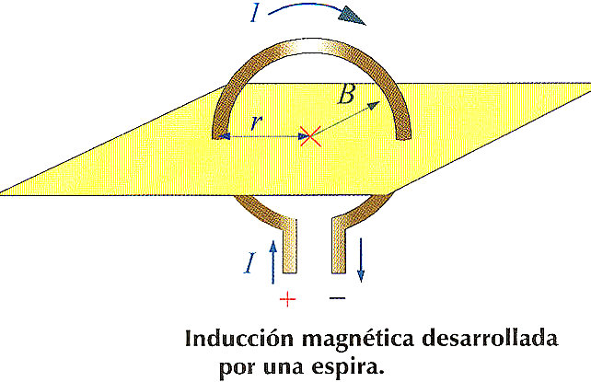
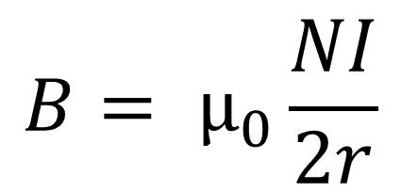
La inducción B en el centro de la espira esta representada por un vector paralelo al plano de análisis y con el sentido indicado, la expresión de B indica que esta en relación directa de la corriente e inversamente proporcional a el radio de la espira.
$${B= µ}_{0}\frac{NI}{2r}$$

Slide 22
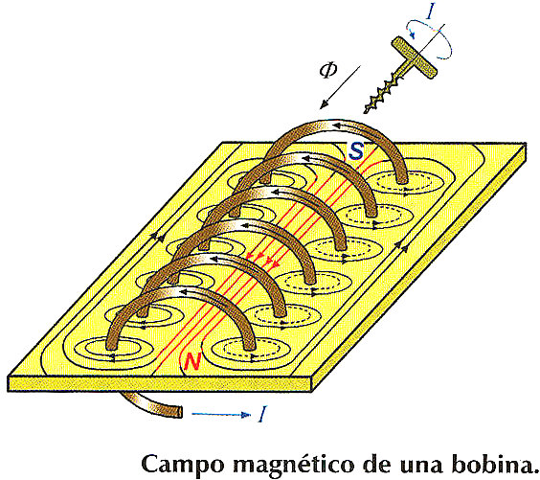
Si se conforma una bobina o solenoide el campo se suma y unifica a lo largo de la bobina se puede representar el sentido de las líneas de campo mediante una configuración ficticia donde el polo Norte esta donde salen las líneas y el polo sur donde ingresan las líneas

Slide 23
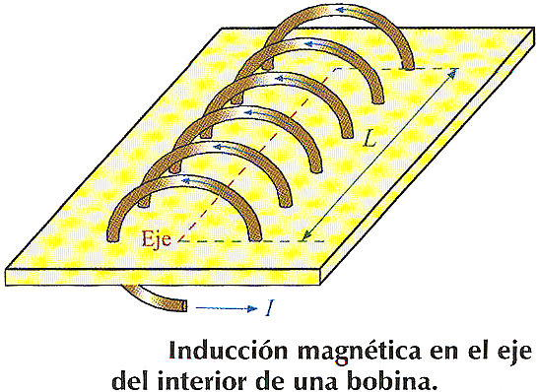
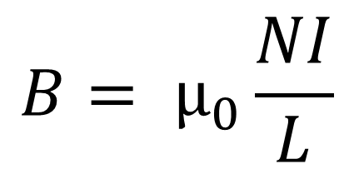
La expresión del campo en una bobina esta determinado por la siguiente ecuación.
$${B= µ}_{0}\frac{NI}{L}$$

Slide 24
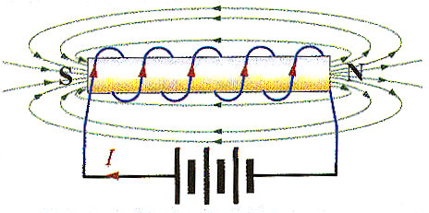
Si se dispone de un arrollamiento en una barra de hierro y se hace circular una corriente I impulsada por la fuente notándose la distribución del campo siguiendo el análisis detallado anteriormente.

Slide 25
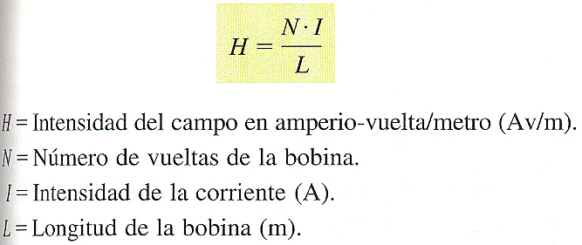
INTENSIDAD DEL CAMPO MAGNETICO Depende de la cantidad de vueltas y la corriente eléctrica que circula y esta en relación inversa de la longitud del bobinado notándose que no depende del material que esta en medio de la bobina si es aire o algún material ferromagnético.

Slide 26
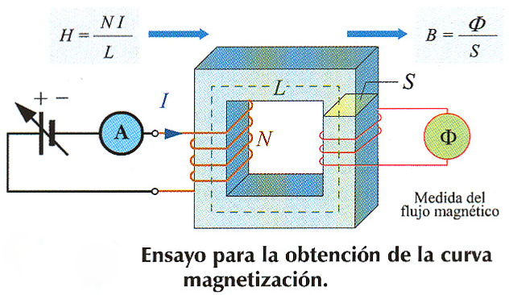
Cuando se hace circular una corriente por un bobinado el campo generado por este al atravesar la superficie S genera la inducción B y es precisamente la relación entre B y H lo que conforma la curva de magnetización del material .

Slide 27
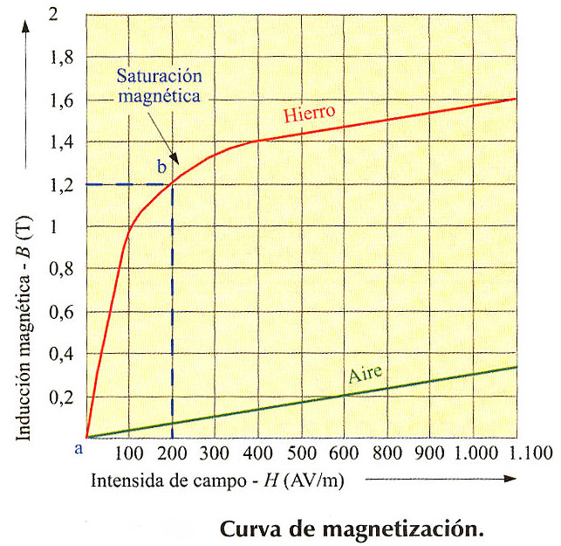
En la curva se nota la diferencia entre el aire como núcleo y un material ferromagnético, notándose valores para el cual se produce la saturación magnética. La curva obtenida es muy importante a la hora de diseñar motores o transformadores.

Slide 28
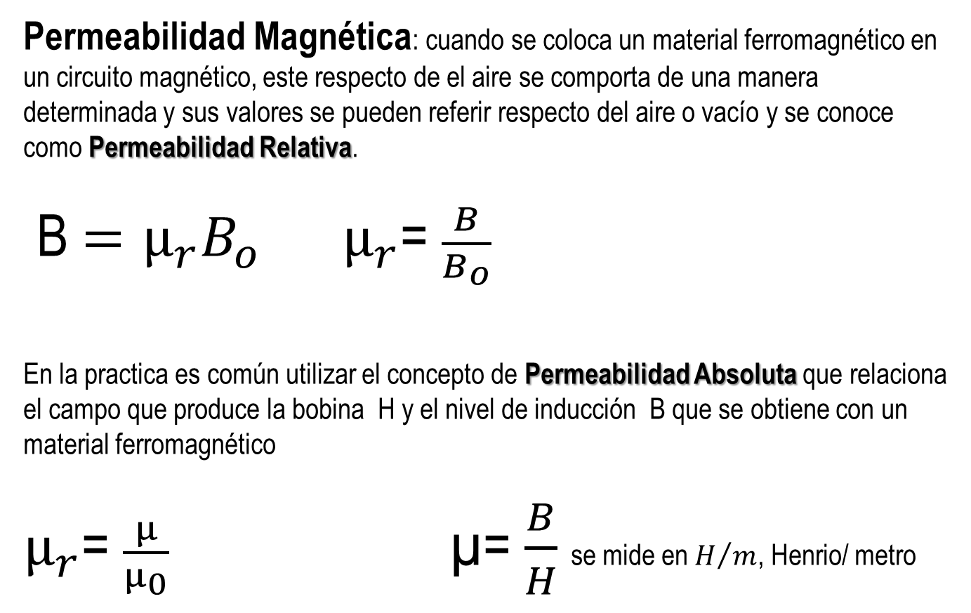
Permeabilidad Magnética: cuando se coloca un material ferromagnético en un circuito magnético, este respecto de el aire se comporta de una manera determinada y sus valores se pueden referir respecto del aire o vacío y se conoce como Permeabilidad Relativa. B $=µ_{r}B_{o}$ $µ_{r}$= $\frac{B}{B_{o}}$ En la practica es común utilizar el concepto de Permeabilidad Absoluta que relaciona el campo que produce la bobina H y el nivel de inducción B que se obtiene con un material ferromagnético $µ_{r}$= $\frac{µ}{µ_{0}}$ µ= $\frac{B}{H}$ se mide en $H/m$, Henrio/ metro

Slide 29
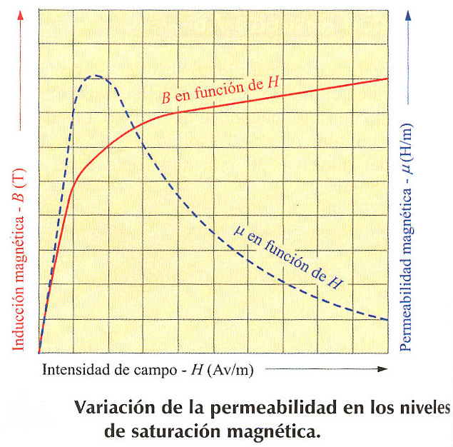
En la grafica se observa la variación de la permeabilidad con la saturación y se observa como esta decae cuando se satura el núcleo.

Slide 30
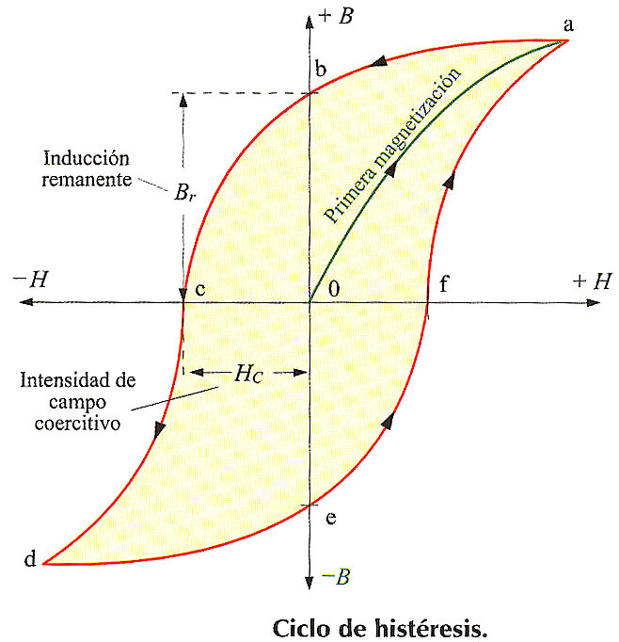
Histéresis Magnética Se suele someter a un material ferromagnético a un H variable y se traza una curva que de denomina de Histéresis la que suele representar entre otras cosas, la perdida de por calor en el núcleo ferromagnético.

Slide 31
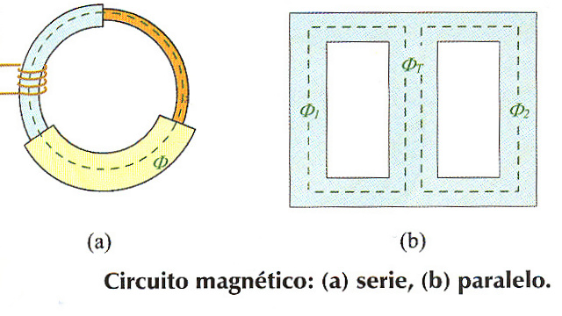
Las configuraciones posibles según la aplicación hace se distingan circuitos serie y paralelos pero magnéticos, destacándose además la capacidad que tiene la bobina de generar líneas de fuerza (Φ) en un circuito magnético llamado Fuerza Magnetomotiz y la capacidad del material de dejar pasar las lineas de flujo se la llama Reluctancia Magnética .

Slide 32
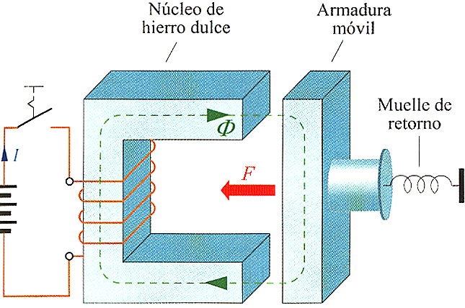
Electroimanes

Slide 33
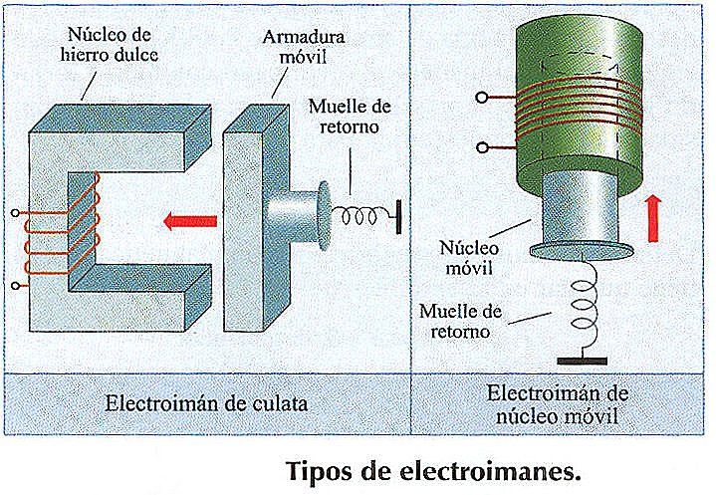
Distintos tipos de electroimanes.

Slide 34
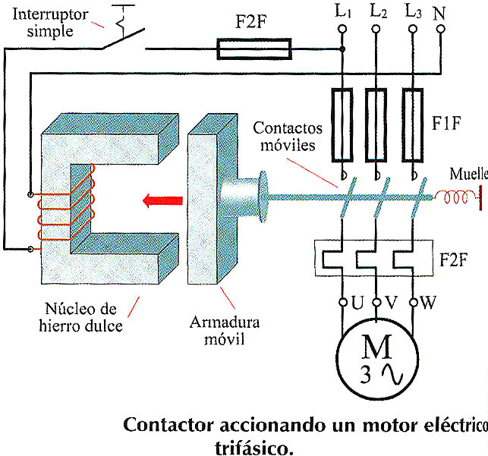
Contactor para accionamientos de motores o maniobras.

Slide 35
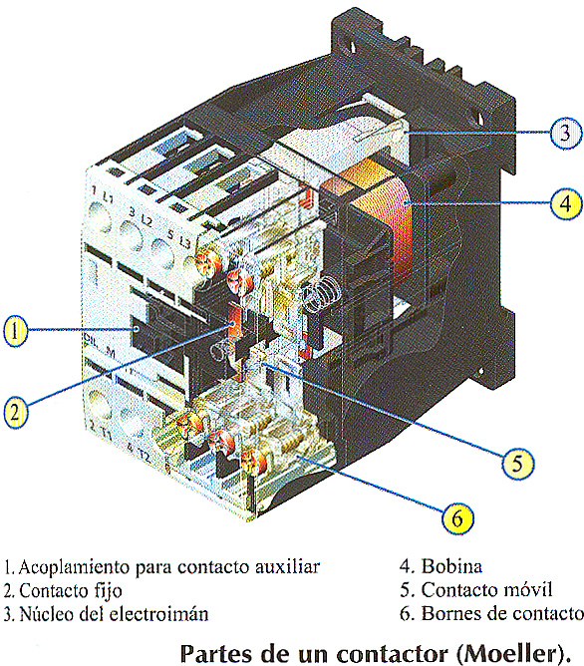
Imagen de un Contactor.

